Slide 1
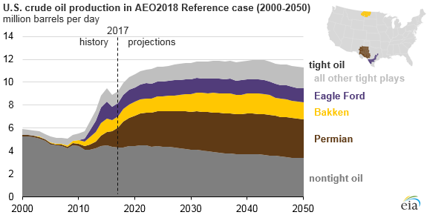
米国原油生産見通し
海外メジャーのフロンティア案件例
エジプト
（Eni, 2015）
新たな層での賦存を実証。 類似構造の発見に繋がる。
ガイアナ
（ExxonMobil, 2015）
これまで想定していなかった油の移動を実証。隣接鉱区への波及効果を確認。
南アフリカ
（Total, 2019）
当初想定していない
砂岩の拡がりを実証。

